Slide 1
전자서명(모두싸인) 사용 가이드

Slide 2
전자서명 프로세스 및 사이트 정보
1. 전자 서명 프로세스
1) 그룹웨어 전자결재 ‘기안서(인감 날인)’ 상신
* 결재 라인 : 팀장 > 사업부장 > 사업본부장 / 경영지원팀(합의)
2) 기안서 결재 완료 후 전자서명 사이트에 계약서 업로드, 계약자/문서 정보 등록 후 전송 * 회사 계약자 정보 : 아카라이프㈜ / support@aqara.kr 필수, 외부참조자 : 본인 이메일 등록 (서명 진행상황 확인 가능) * 상대방 계약자 : 상대방 계약자명 / 수신 이메일 주소
3) 회사 인감은 경영지원팀에서 날인 4) 전자서명 완료된 계약서는 최초 ‘기안서(인감 날인)’ 문서에 댓글로 첨부 * 이와 별도로 전자서명 완료된 계야서는 공유폴더(클릭)에 자동 저장됨 * 공유폴더 위치 : 구글 공유문서함 > 01. Aqara 공용 드라이브 > 05. 계약서 및 대외협정서 > ★모두싸인(전자서명) 계약서
2. 전자서명 사이트(모두싸인) : https://app.modusign.co.kr/
ㅁ ID : support@aqara.kr ㅁ PW : aqara2020!

Slide 3
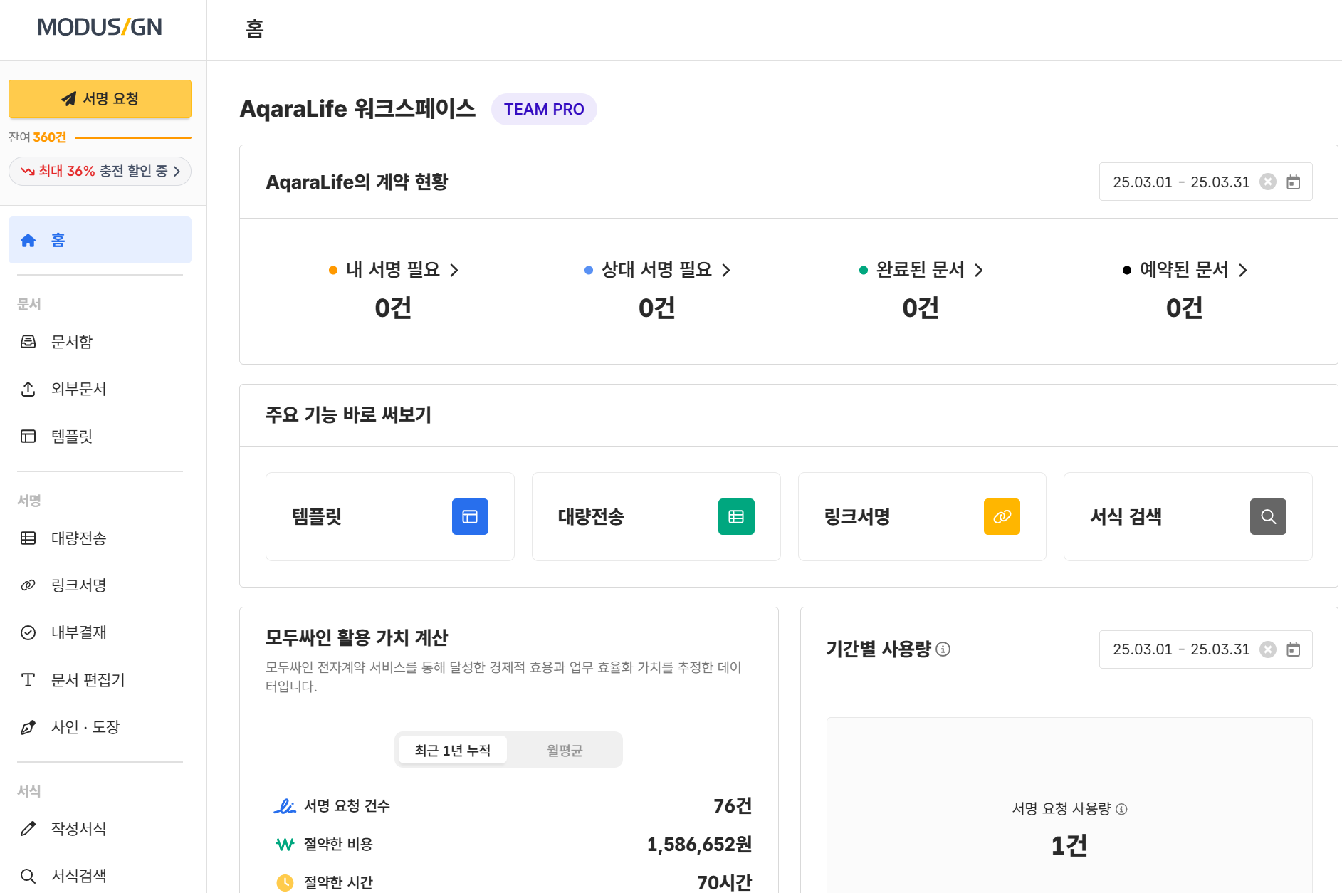
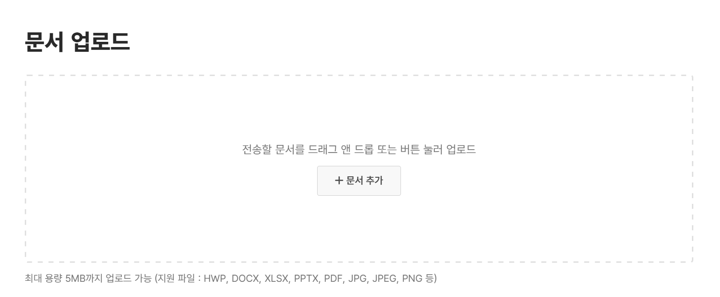
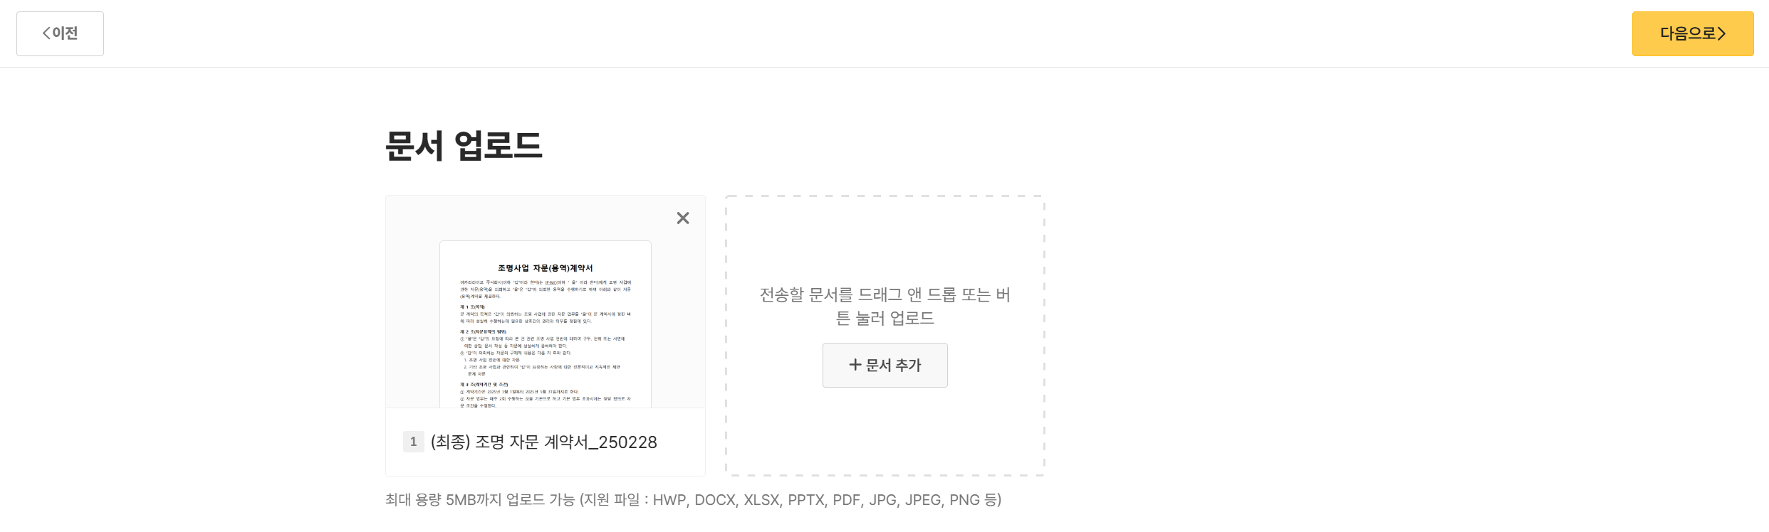
1. 서명 요청 및 문서 업로드
서명 요청 클릭 후 서명할 계약서를 업로드함 * 문서 업로드 후 모두싸인에서 텍스트 수정은 안되니, 서명만 할 수 있도록 계약서 업로드 요망
①
②
③

Slide 4
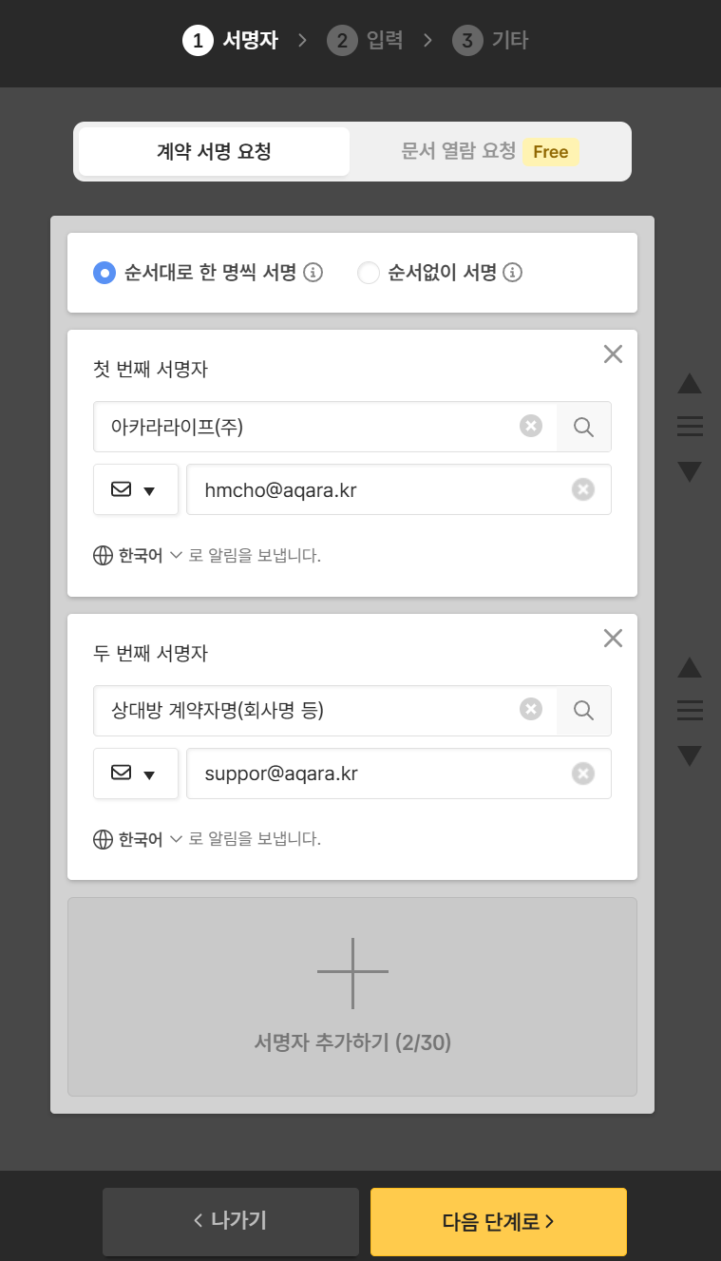
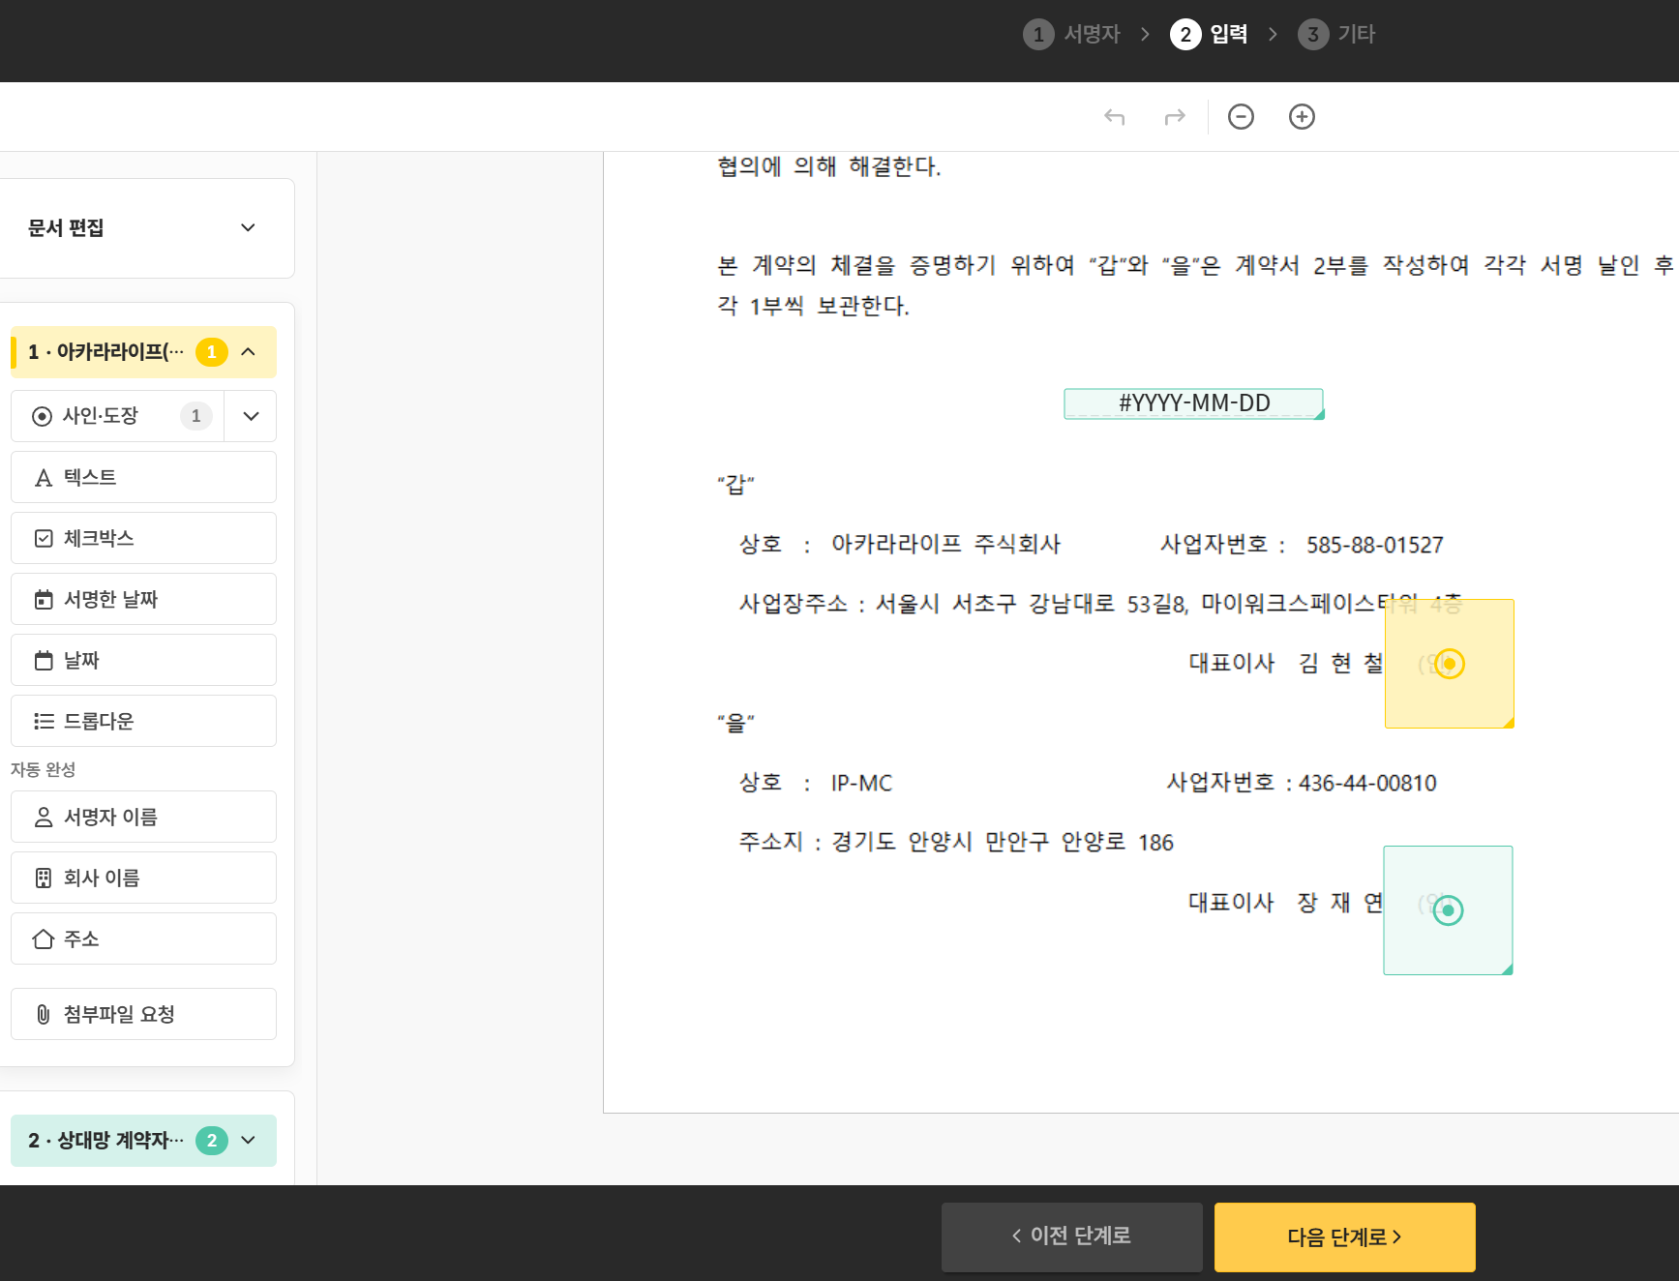
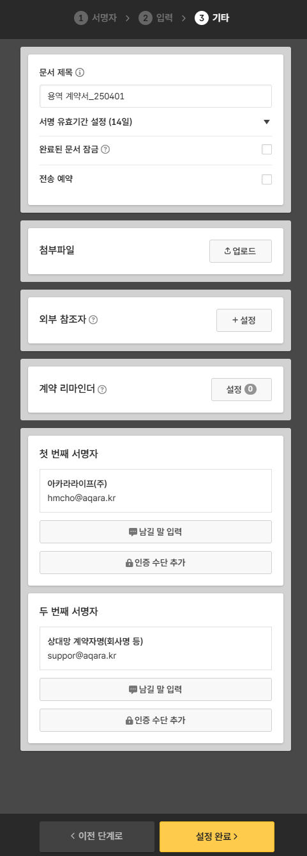
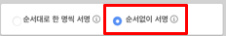
2. 계약자 및 문서 정보 설정 후 전송
계약자 정보 등록 🡺 사인/도장, 서명한 날짜 입력 🡺 문서 정보 최종 확인 (‘외부참조자’에 계약자 이메일 추가)
① 계약자 정보 (순서없이 서명 체크)
② 계약자 정보 등록입력
③ 문서 정보 최종 확인
본인 이메일 추가
* 계약서 진행상황
확인 가능
support@aqara.kr 필수
상대방 계약자 이메일
support@aqara.kr
상대방 계약자 이메일

Slide 5
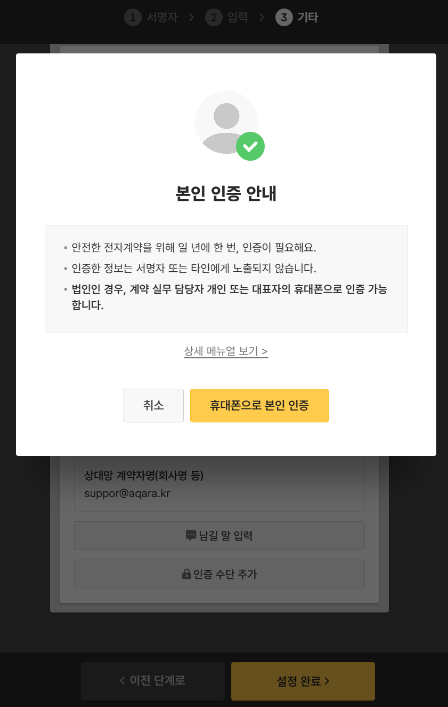
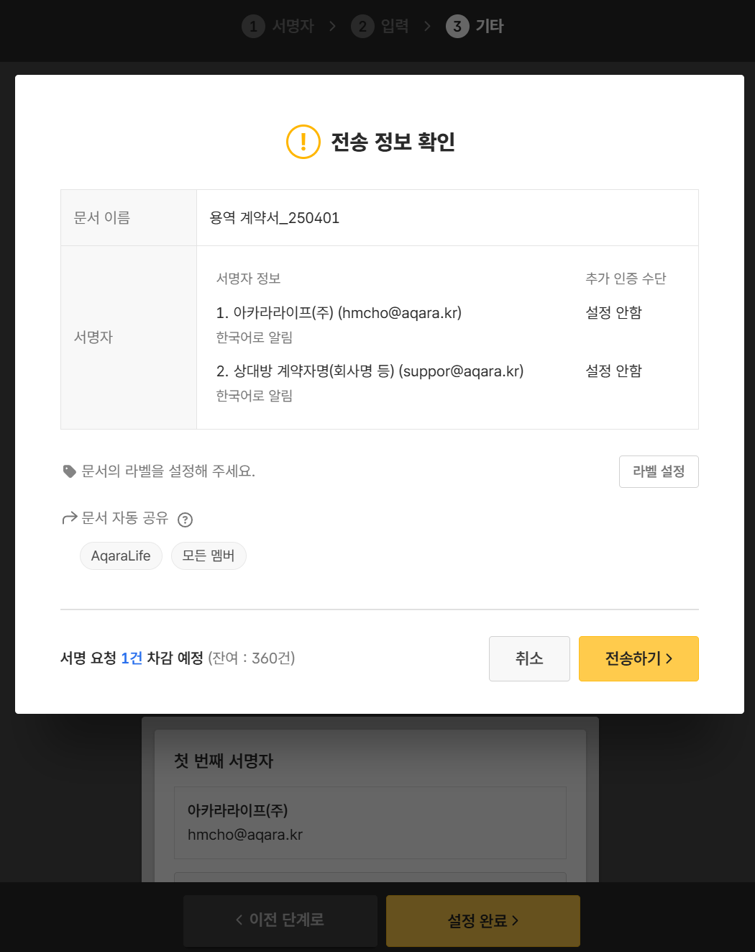
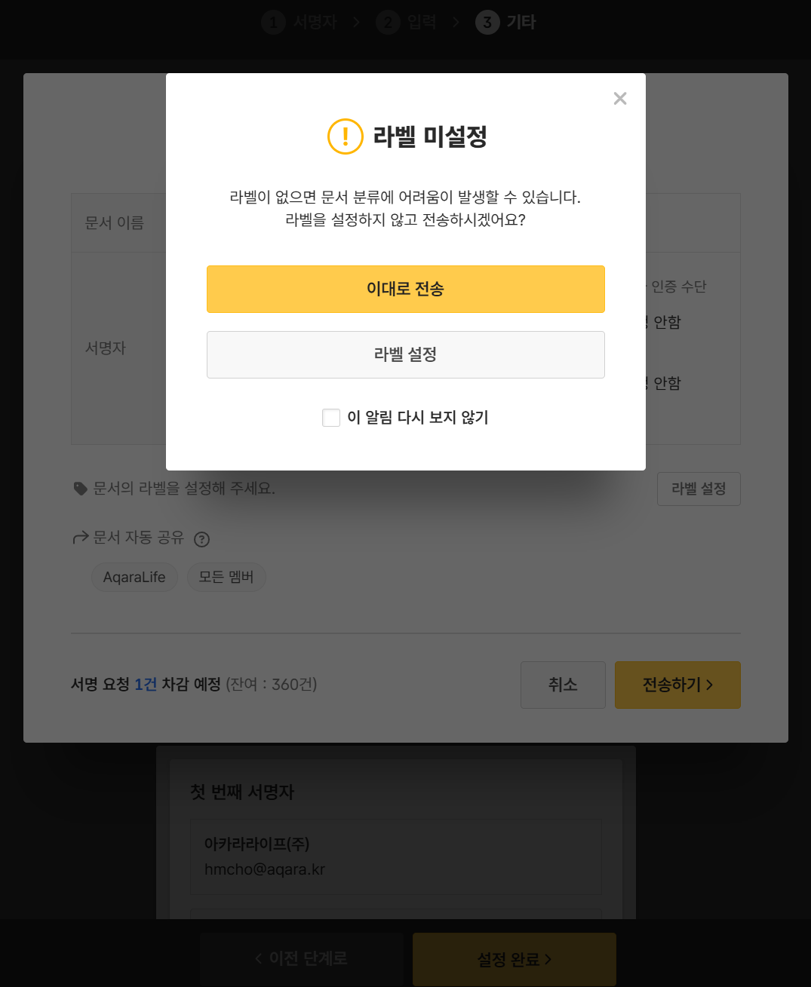
2. 계약자 및 문서 정보 설정 후 전송
개인 본인 인증 후 계약서 전송하기
④ 개인 본인 인증
⑤ 계약자 정보 등록입력
⑥ 라벨 미설정 후 전송
support@aqara.kr
상대방 계약자
이메일

Slide 6
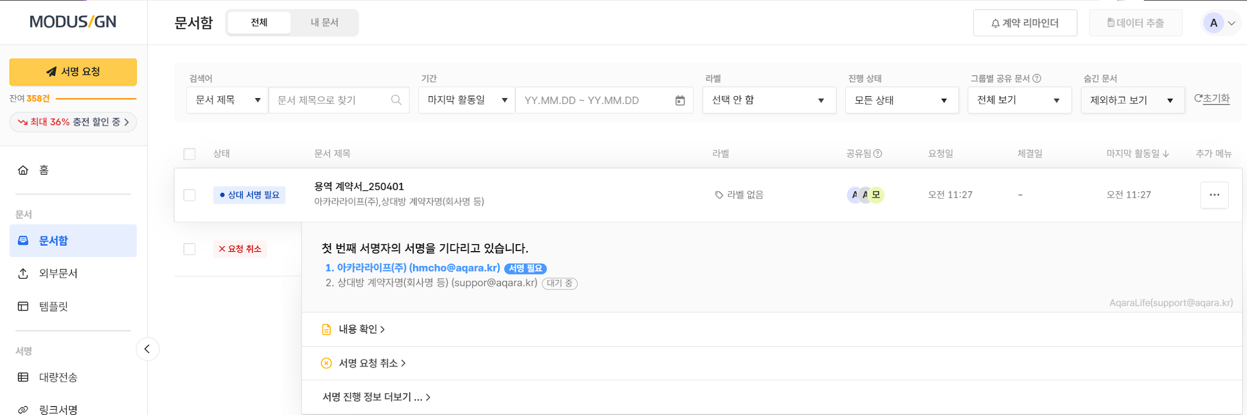
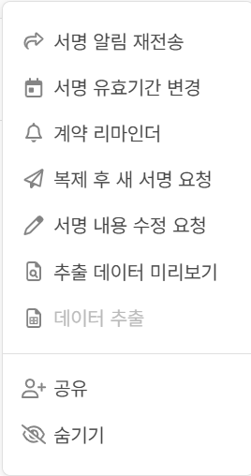
3. 전송한 계약서 확인 및 취소
전송한 계약서는 ‘문서함’에서 확인 가능하며, 내용 확인하거나 서명 요청을 취소 가능함

Slide 7
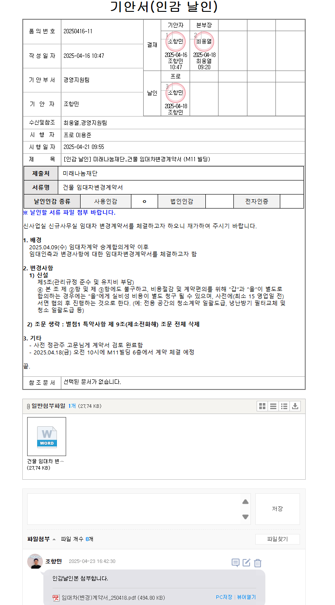
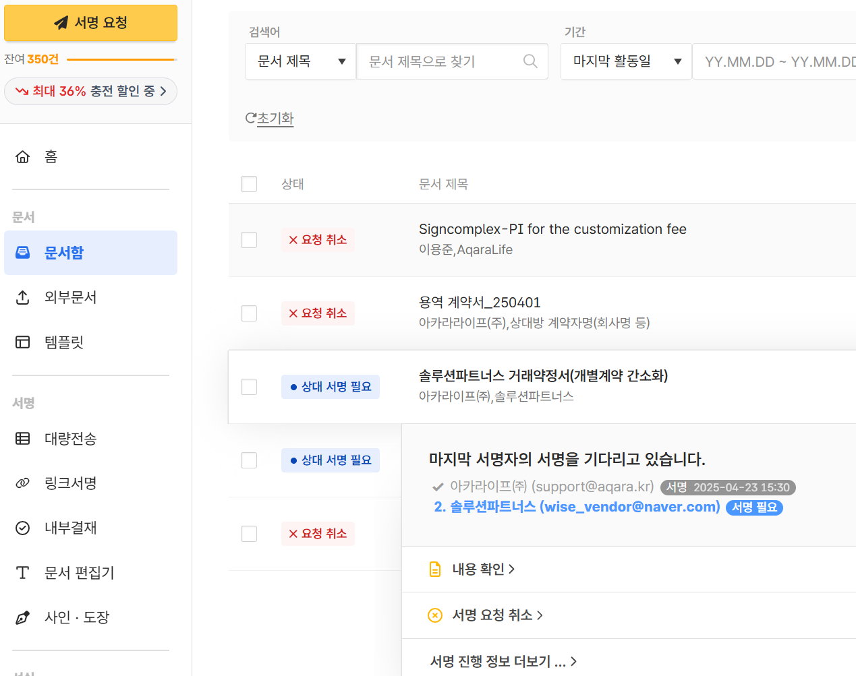
4. 전자서명 완료된 계약서 : 최초 ‘기안서(인감 날인)’ 전자결재에 첨부
전자서명 완료된 계약서는 최초 ‘기안서(인감 날인)’ 전자결재에 첨부
① 댓글에 ‘인감날인본 첨부’ 작성 후
② 전자서명 완료된 계약서 파일 첨부
※ 전자서명 완료된 계약서는 모두싸인 문서함 내 해당 계약서 클릭 후 내용 확인에서 다운로드 가능
댓글 입력시 아래와 같이 댓글 등록 완료

